Slide 1


Central Library Asset Management
Central Library Asset Management
ระบบบริหารทรัพย์สินสำนักหอสมุดกลาง
ระบบบริหารทรัพย์สินสำนักหอสมุดกลาง
วุฒิชัย ตั้งกมลรัตน์ 40010754
วุฒิชัย ลิ่มทองใบ 40010755
อ. ธนา หงส์สุวรรณ
อาจารย์ที่ปรึกษา

Slide 2
Central Library Asset Management
วัตถุประสงค์ของการศึกษา
1. เพื่อศึกษาขั้นตอนการดำเนินงานของสำนักหอสมุดกลาง
2. เพื่อศึกษาระบบไคลเอ็นท์ เซิร์ฟเวอร์ และเครื่องมือที่ใช้ในการพัฒนา
ระบบ
3. เพื่อวิเคราะห์และทำการออกแบบระบบ ให้สอดคล้องกับขั้นตอนการ
ดำเนินงานของสำนักหอสมุดกลาง
4. ศึกษาและพัฒนาโปรแกรมที่ต้องใช้ในขั้นตอนการดำเนินงาน เพื่อให้
ผู้ใช้สามารถทำงานได้อย่างมีประสิทธิภาพมากขึ้น
Wutthichai Tangkamonrat
Wuthichai Limthongbai

Slide 3
Central Library Asset Management
ปัญหาในการดำเนินงานในปัจจุบัน (ครุภัณฑ์)
1. เลขครุภัณฑ์ไม่สามารถใช้แยกแยะหรือระบุตัวครุภัณฑ์ได้
2. ไม่สามารถทราบความเป็นไปของครุภัณฑ์
3. ปัญหาในการส่งซ่อม
4. ปัญหาการจำหน่าย หรือ บริจาค
5. ไม่สามารถทราบได้ว่าครุภัณฑ์ใดใกล้หมดอายุประกัน
6. การตรวจสอบครุภัณฑ์ต่าง ๆ ตามระยะเวลาที่กำหนด
7. ประวัติของครุภัณฑ์
8. ปัญหาในการทำรายงาน
Wutthichai Tangkamonrat
Wuthichai Limthongbai

Slide 4
Central Library Asset Management
ปัญหาในการดำเนินงานในปัจจุบัน (วัสดุภัณฑ์)
1. การตรวจสอบจำนวนวัสดุคงคลัง้
2. การสืบราคาของที่จะซื้อ
3. การรับสินค้าจากบริษัท
4. การนำของเข้าคลัง
Wutthichai Tangkamonrat
Wuthichai Limthongbai

Slide 5
Central Library Asset Management
ขั้นตอนการดำเนินงาน
1.ศึกษาเบื้องต้น
2. วิเคราะห์ระบบและการจัดเก็บข้อมูล
3. ออกแบบระบบ
4. ศึกษาและเขียนโปรแกรม
5. ทดสอบระบบ
6. สรุปผลการศึกษาและข้อเสนอแนะที่ควรปรับปรุง
Wutthichai Tangkamonrat
Wuthichai Limthongbai

Slide 6
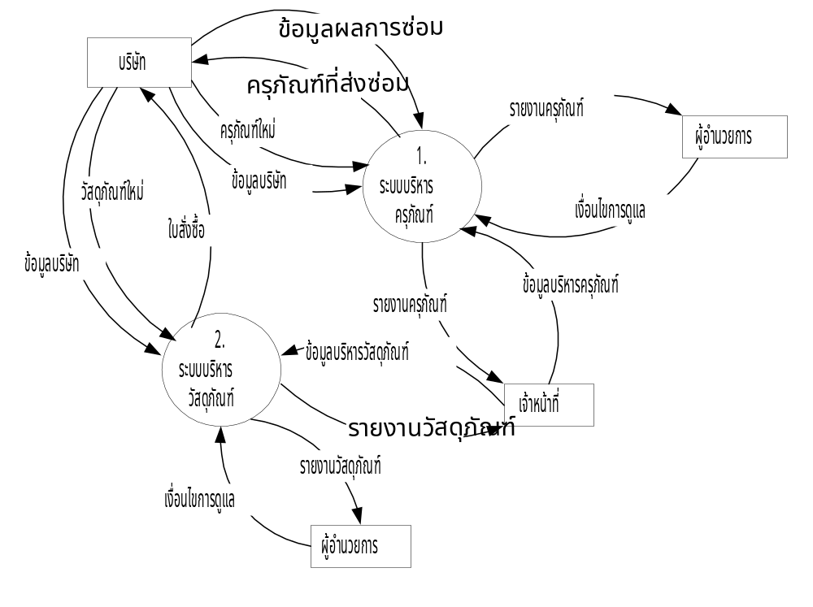
Central Library Asset Management
การออกแบบผังการไหลของข้อมูล (Data Flow Diagram)
ผังแสดงการไหลเวียนข้อมูลระดับที่ 0
Wutthichai Tangkamonrat
Wuthichai Limthongbai

Slide 7
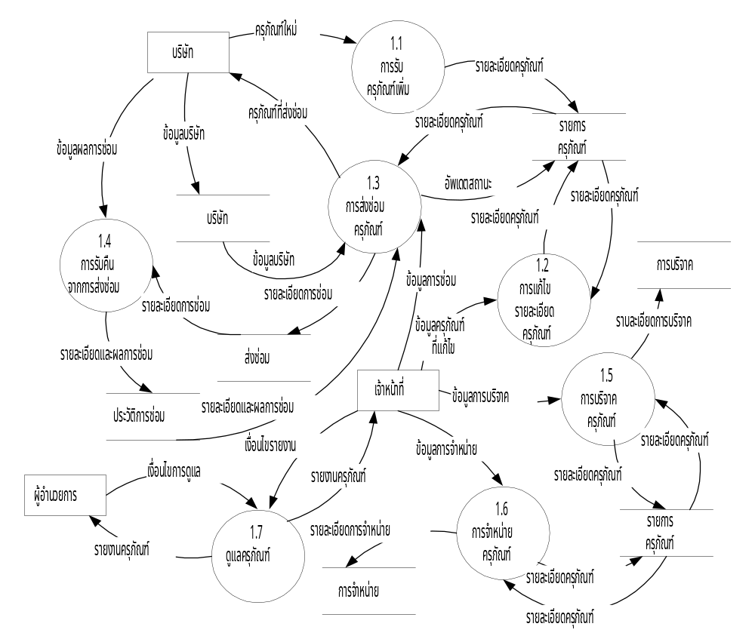
Central Library Asset Management
การออกแบบผังการไหลของข้อมูล (Data Flow Diagram)
ผังการไหลเวียนข้อมูลระดับที่ 1
(1.0 ระบบการบริหารครุภัณฑ์)
Wutthichai Tangkamonrat
Wuthichai Limthongbai

Slide 8
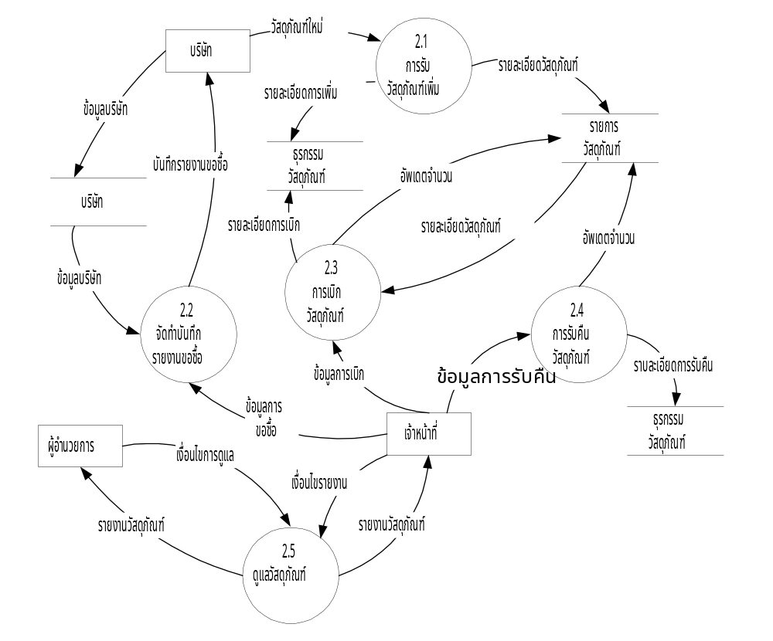
Central Library Asset Management
การออกแบบผังการไหลของข้อมูล (Data Flow Diagram)
ผังการไหลเวียนข้อมูลระดับที่ 1
(2.0 การบริหารวัสดุภัณฑ์)
Wutthichai Tangkamonrat
Wuthichai Limthongbai

Slide 9
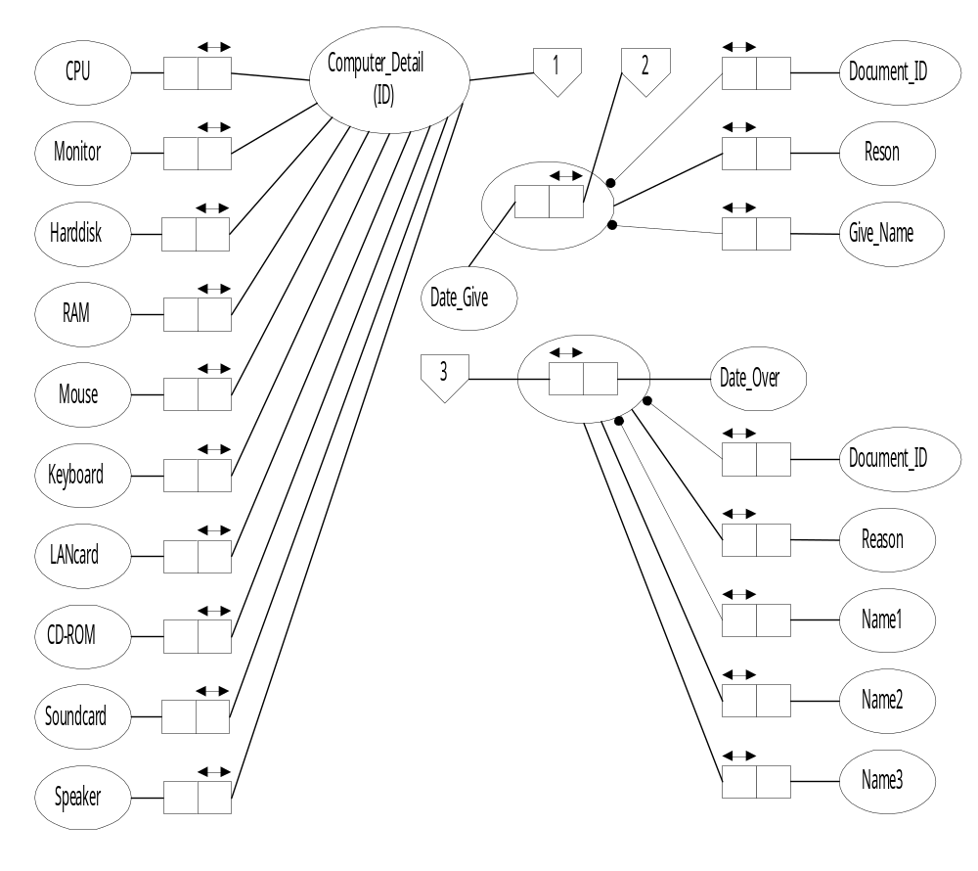
Central Library Asset Management
การออกแบบฐานข้อมูล
ผังไนแอมของข้อมูลส่วนครุภัณฑ์ 1
Wutthichai Tangkamonrat
Wuthichai Limthongbai

Slide 10
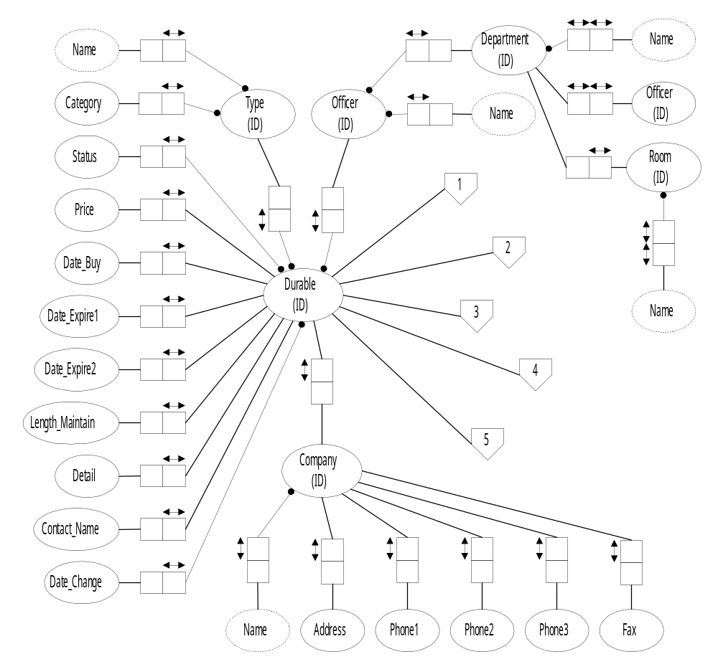
Central Library Asset Management
การออกแบบฐานข้อมูล
ผังไนแอมของข้อมูลส่วนครุภัณฑ์ 2
Wutthichai Tangkamonrat
Wuthichai Limthongbai

Slide 11
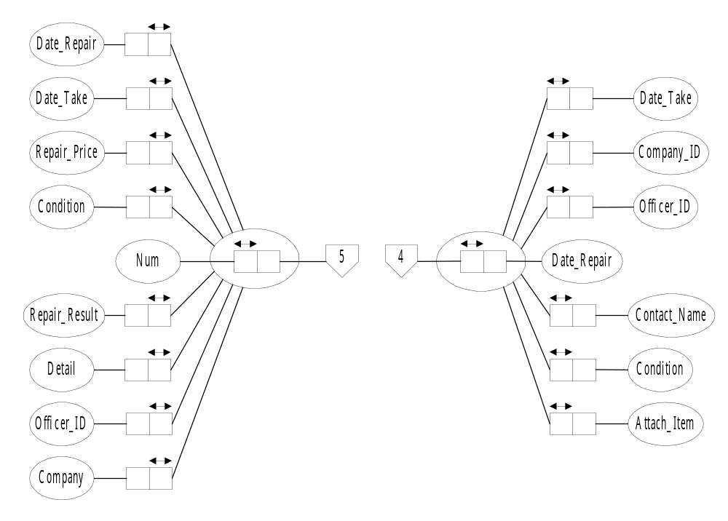
Central Library Asset Management
การออกแบบฐานข้อมูล
ผังไนแอมของข้อมูลส่วนครุภัณฑ์ 3
Wutthichai Tangkamonrat
Wuthichai Limthongbai

Slide 12
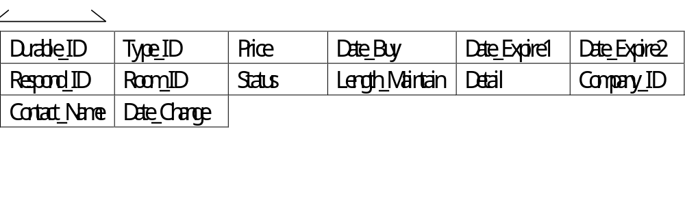
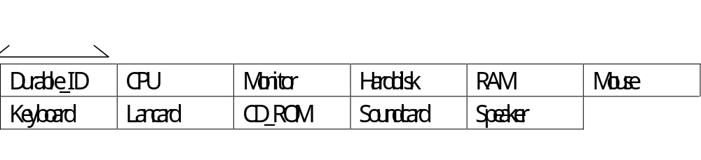
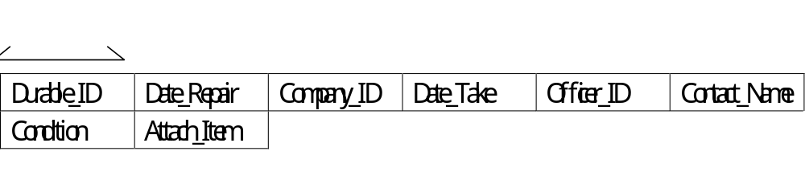
Central Library Asset Management
ตารางฐานข้อมูลแปลงจากไนแอม (ครุภัณฑ์)
ตารางที่ 1 Durable ตารางครุภัณฑ์
ตารางที่ 2 Computer_Detail ตารางรายละเอียดคอมพิวเตอร์
ตารางที่ 3 Repair ตารางการซ่อม
Wutthichai Tangkamonrat
Wuthichai Limthongbai

Slide 13
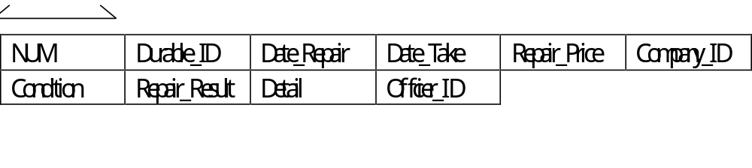
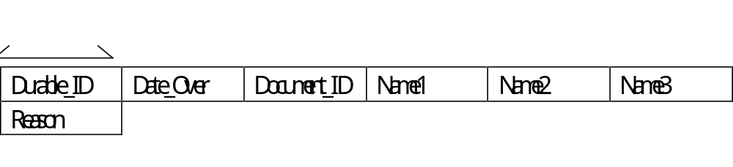
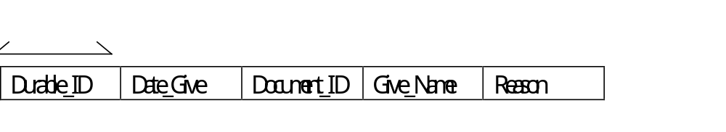
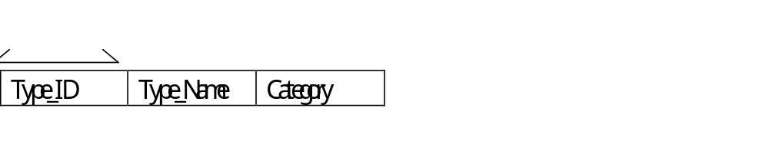
Central Library Asset Management
ตารางฐานข้อมูลแปลงจากไนแอม (ครุภัณฑ์)
ตารางที่ 4 Repair_History ตารางประวัติการซ่อม
ตารางที่ 5 Over1 ตารางการจำหน่าย
ตารางที่ 6 Give ตารางการบริจาค
ตารางที่ 7 Type ตารางชนิดครุภัณฑ์
Wutthichai Tangkamonrat
Wuthichai Limthongbai

Slide 14
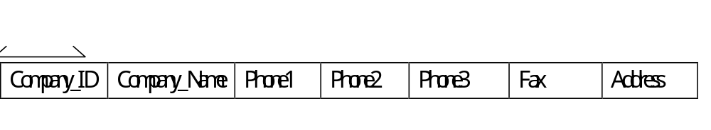
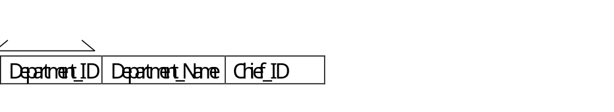
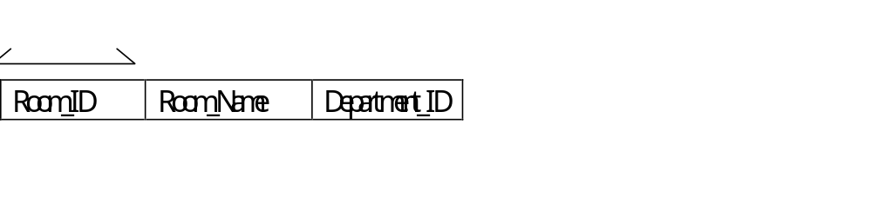
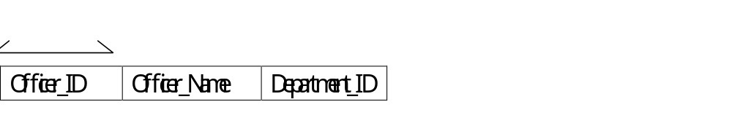
Central Library Asset Management
ตารางฐานข้อมูลแปลงจากไนแอม (ครุภัณฑ์)
ตารางที่ 8 Company ตารางบริษัท
ตารางที่ 9 Department ตารางฝ่าย
ตารางที่ 10 Room ตารางห้อง
ตารางที่ 11 Officer ตารางเจ้าหน้าที่
Wutthichai Tangkamonrat
Wuthichai Limthongbai

Slide 15
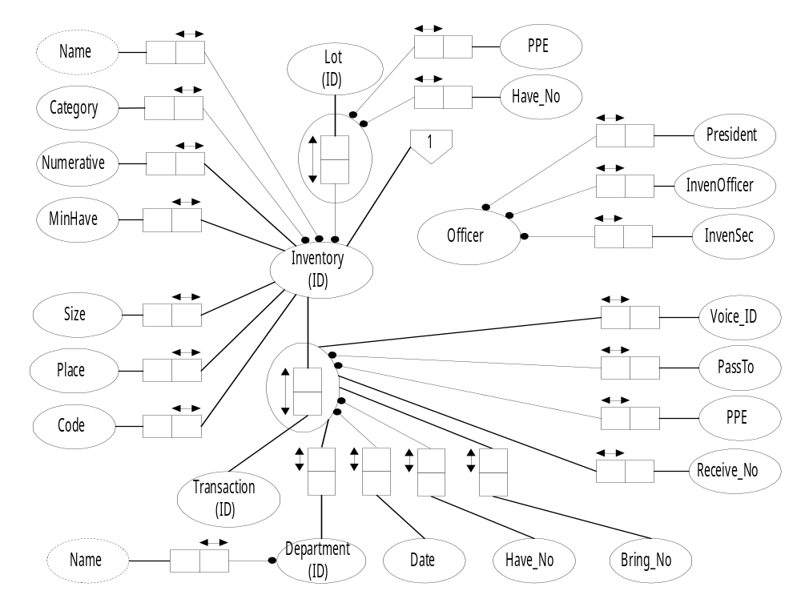
Central Library Asset Management
การออกแบบฐานข้อมูล
ผังไนแอมของข้อมูล
ส่วนวัสดุภัณฑ์ 1
Wutthichai Tangkamonrat
Wuthichai Limthongbai

Slide 16
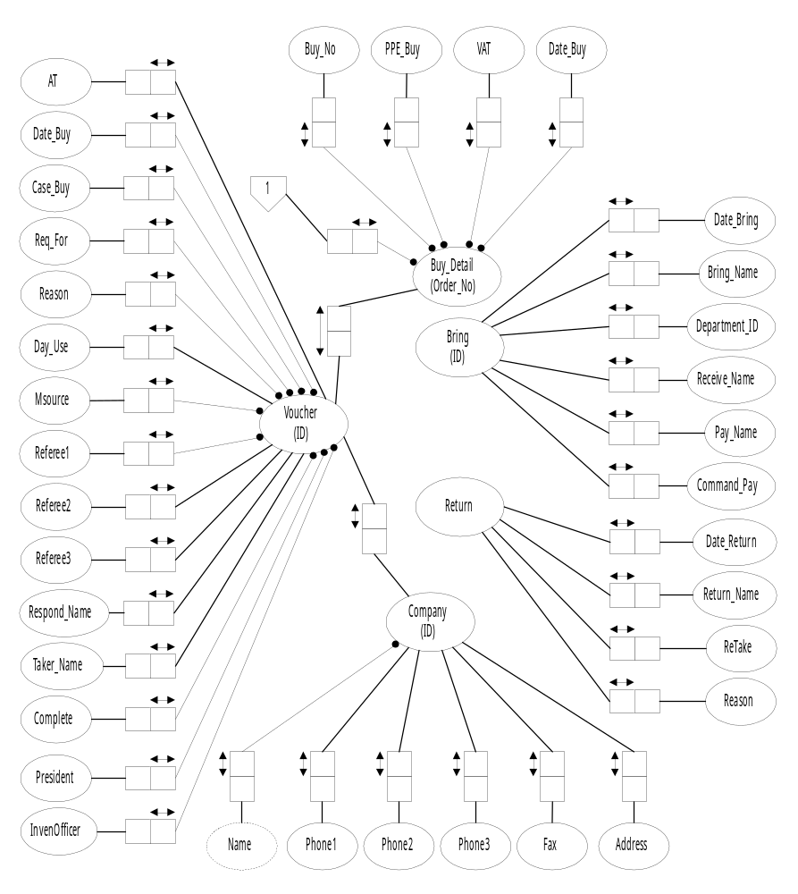
Central Library Asset Management
การออกแบบฐานข้อมูล
ผังไนแอมของข้อมูลส่วนวัสดุภัณฑ์ 2
Wutthichai Tangkamonrat
Wuthichai Limthongbai

Slide 17
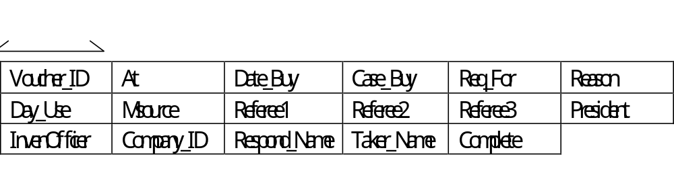
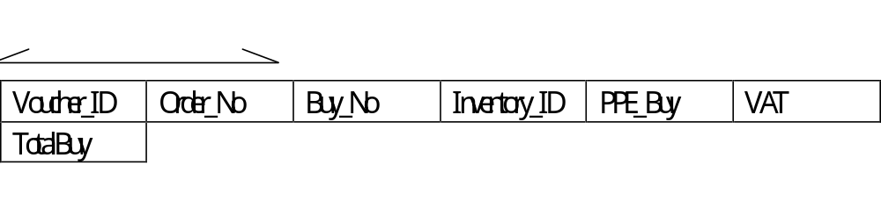
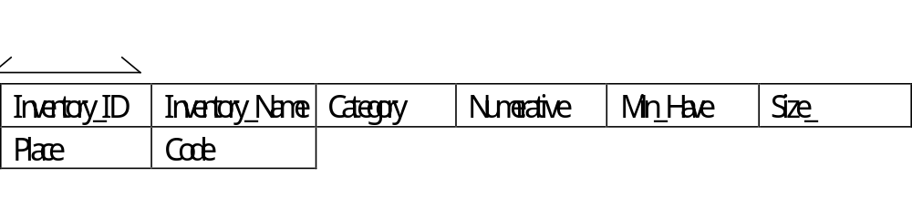
Central Library Asset Management
ตารางฐานข้อมูลแปลงจากไนแอม (วัสดุภัณฑ์)
ตารางที่ 1 Voucher ตารางรายละเอียดใบสั่งซื้อ
ตารางที่ 2 Buy_Detail ตารางรายละเอียดการซื้อ
ตารางที่ 3 Inventory ตารางรายละเอียดวัสดุภัณฑ์
Wutthichai Tangkamonrat
Wuthichai Limthongbai

Slide 18
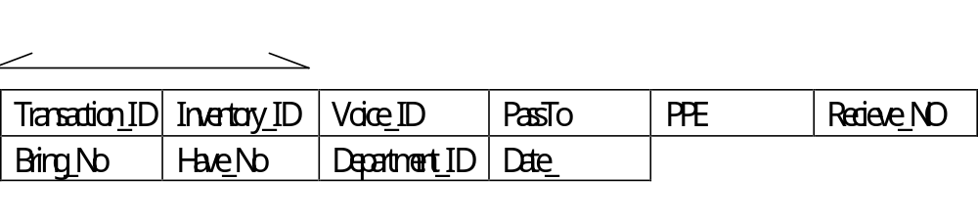
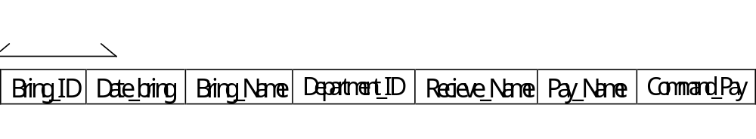
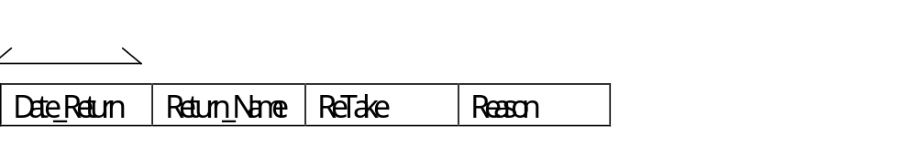
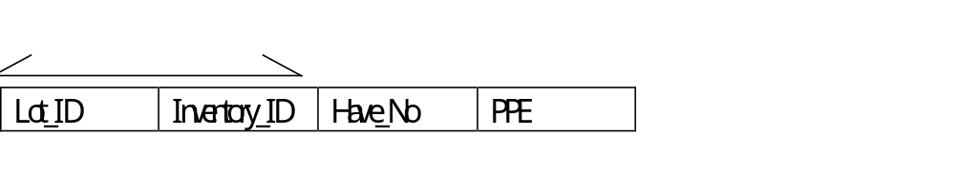
Central Library Asset Management
ตารางฐานข้อมูลแปลงจากไนแอม (วัสดุภัณฑ์)
ตารางที่ 4 Transaction_ ตารางรายละเอียดธุรกรรม
ตารางที่ 5 Bring ตารางการเบิก
ตารางที่ 6 Return_ ตารางการคืน
ตารางที่ 7 Lot ตารางชุดวัสดุภัณฑ์
Wutthichai Tangkamonrat
Wuthichai Limthongbai

Slide 19
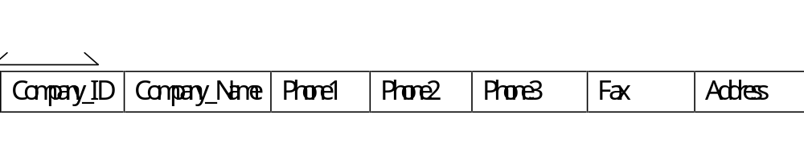
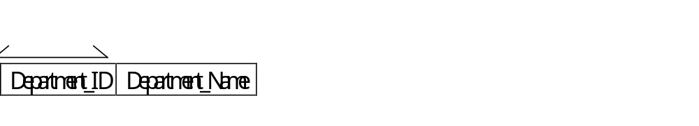
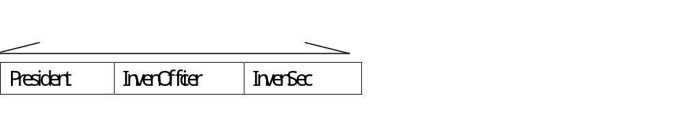
Central Library Asset Management
ตารางฐานข้อมูลแปลงจากไนแอม (วัสดุภัณฑ์)
ตารางที่ 8 Company ตารางรายละเอียดบริษัท
ตารางที่ 9 Department ตารางฝ่าย
ตารางที่ 10 Officer ตารางเจ้าหน้าที่
Wutthichai Tangkamonrat
Wuthichai Limthongbai

Slide 20
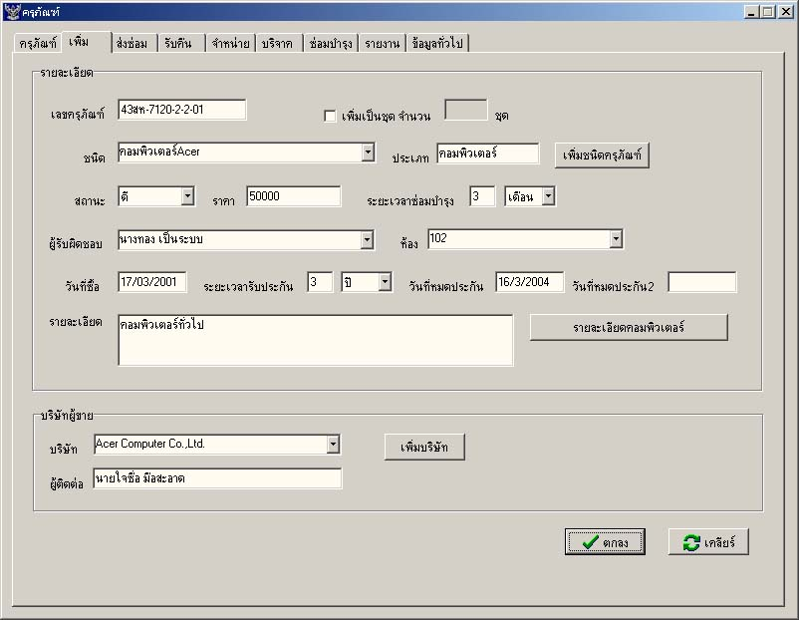
การออกแบบส่วนติดต่อกับผู้ใช้ส่วนครุภัณฑ์ (User Interface Design)
ส่วนการรับครุภัณฑ์เพิ่ม

Slide 21
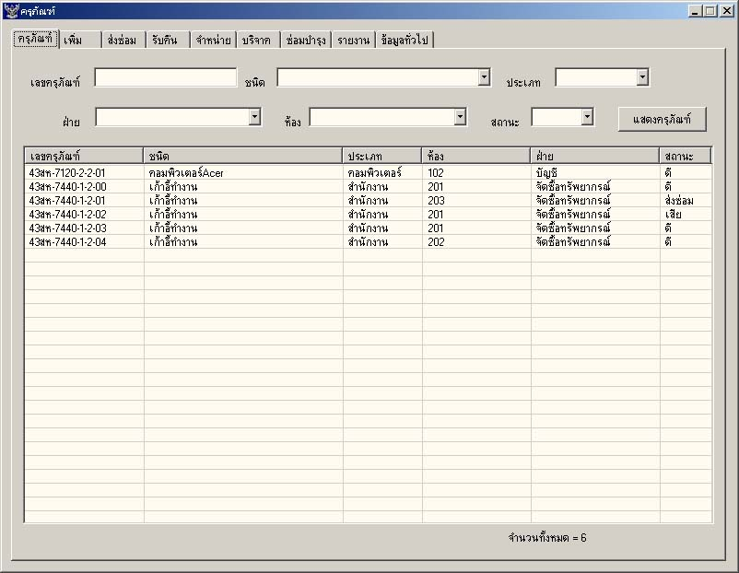
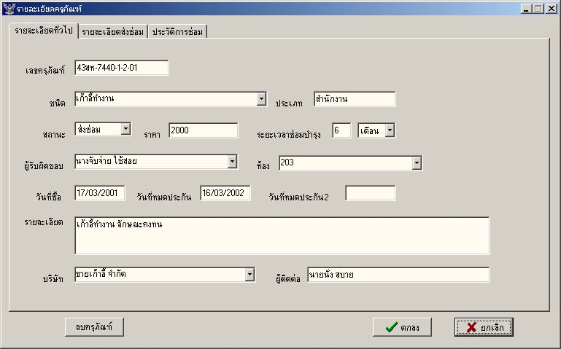
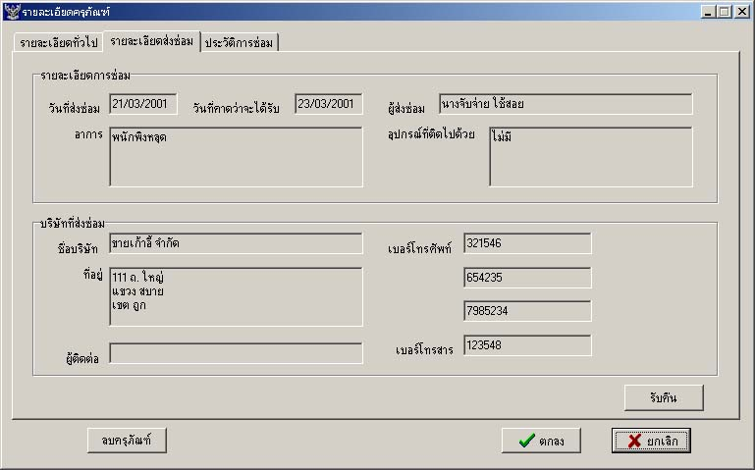
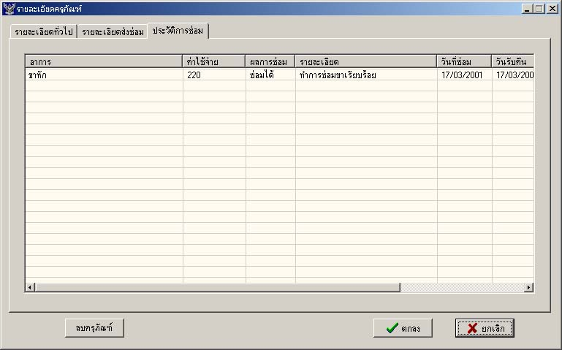
การออกแบบส่วนติดต่อกับผู้ใช้ส่วนครุภัณฑ์ (User Interface Design)
ส่วนจัดการรายละเอียดครุภัณฑ์

Slide 22
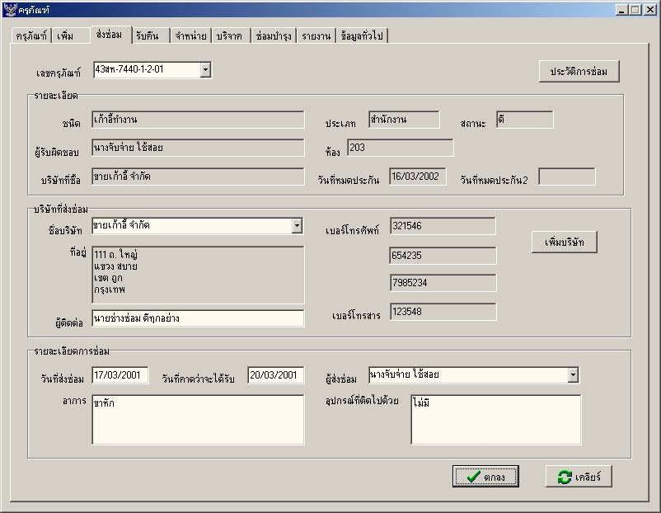
การออกแบบส่วนติดต่อกับผู้ใช้ส่วนครุภัณฑ์ (User Interface Design)
ส่วนการส่งซ่อมครุภัณฑ์

Slide 23
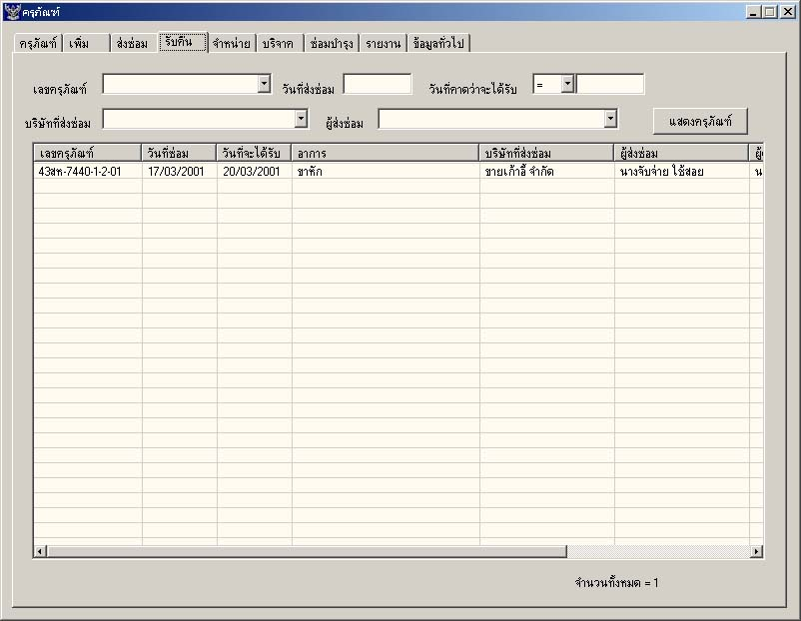
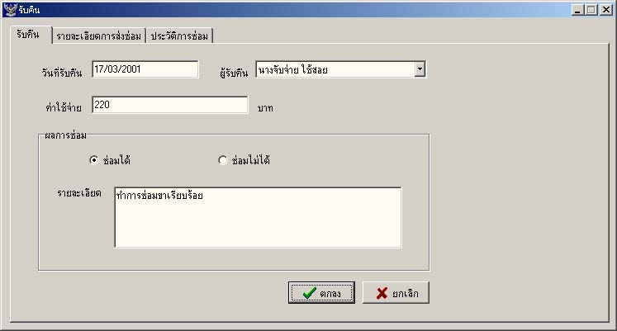
การออกแบบส่วนติดต่อกับผู้ใช้ส่วนครุภัณฑ์ (User Interface Design)
ส่วนการรับคืนครุภัณฑ์จากการส่งซ่อม

Slide 24
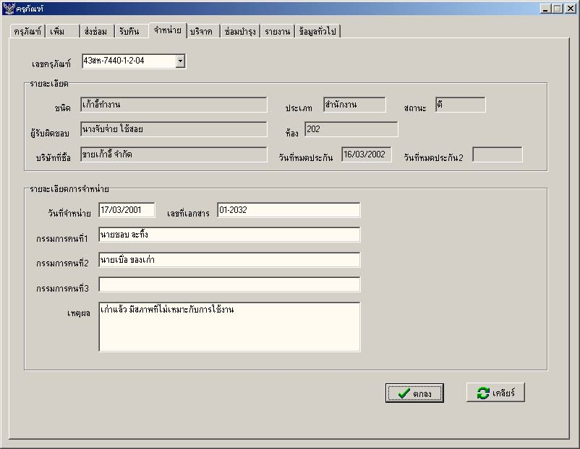
การออกแบบส่วนติดต่อกับผู้ใช้ส่วนครุภัณฑ์ (User Interface Design)
ส่วนการจำหน่ายครุภัณฑ์

Slide 25
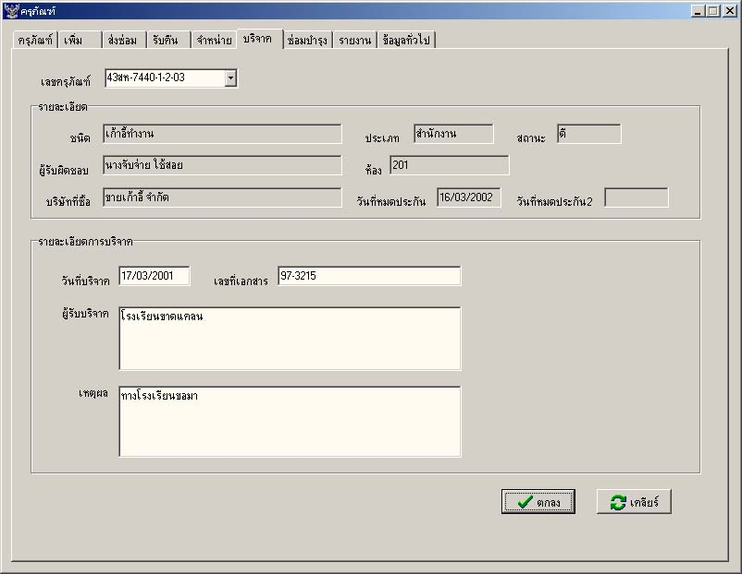
การออกแบบส่วนติดต่อกับผู้ใช้ส่วนครุภัณฑ์ (User Interface Design)
ส่วนการบริจาคครุภัณฑ์

Slide 26
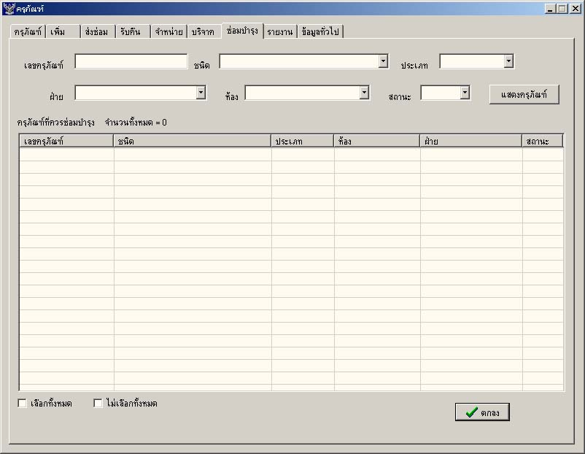
การออกแบบส่วนติดต่อกับผู้ใช้ส่วนครุภัณฑ์ (User Interface Design)
ส่วนการซ่อมบำรุงครุภัณฑ์

Slide 27
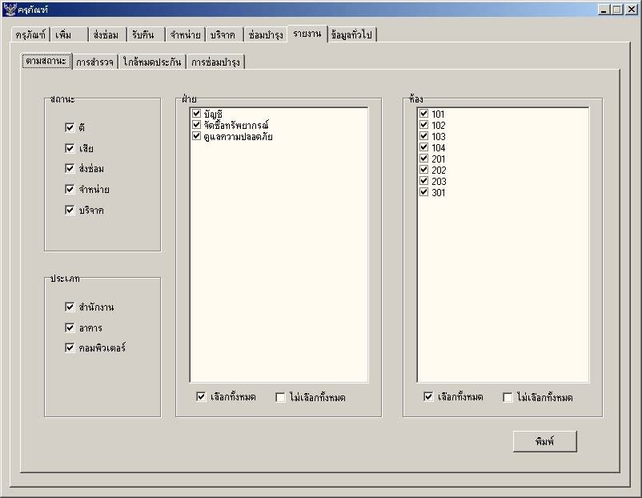
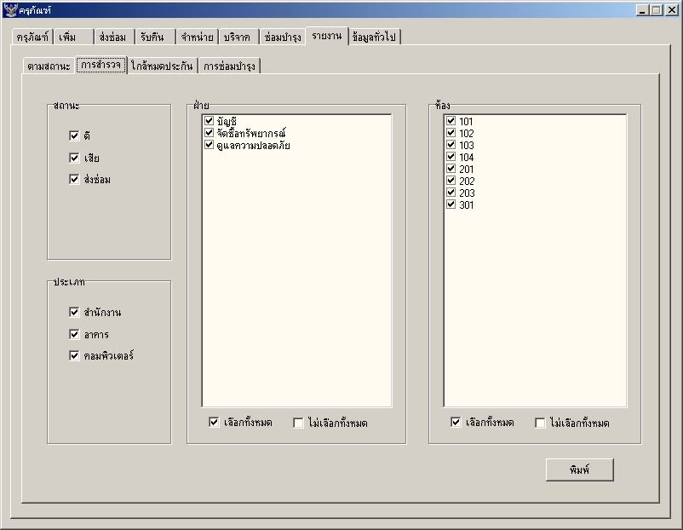
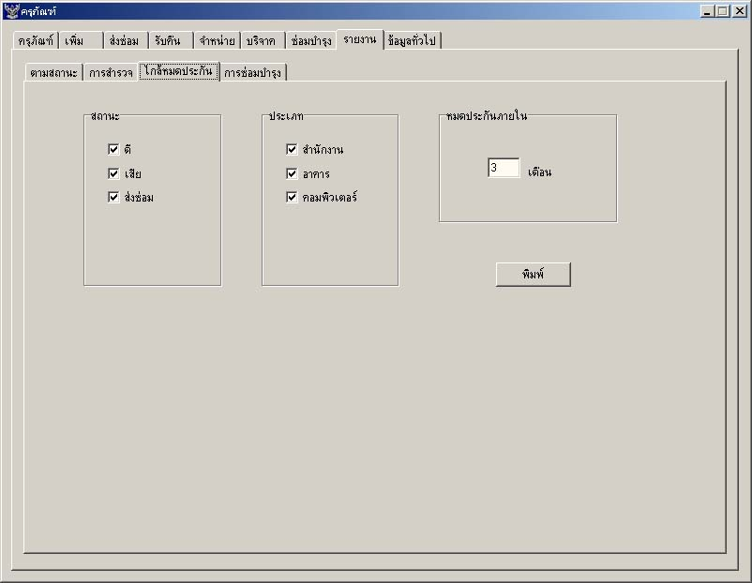
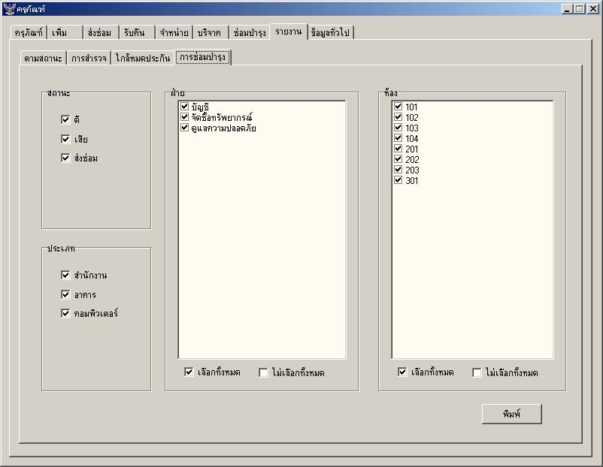
การออกแบบส่วนติดต่อกับผู้ใช้ส่วนครุภัณฑ์ (User Interface Design)
ส่วนการออกรายงาน

Slide 28
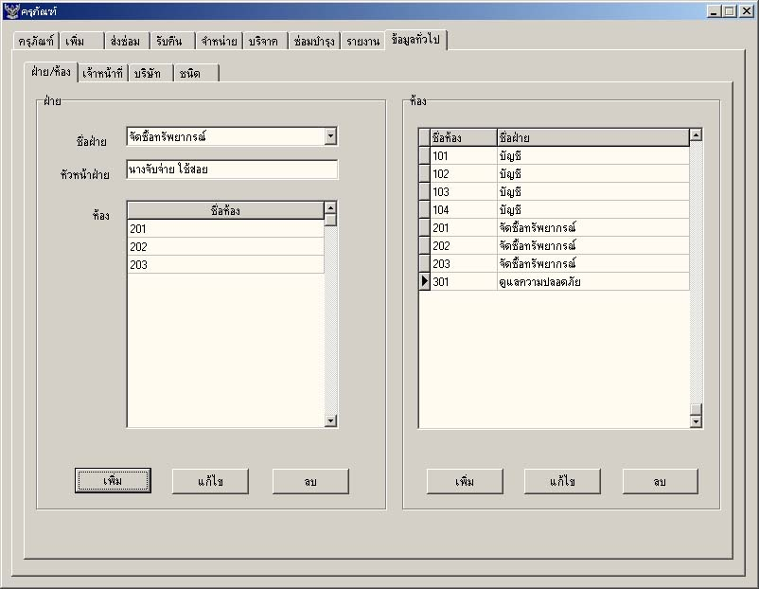
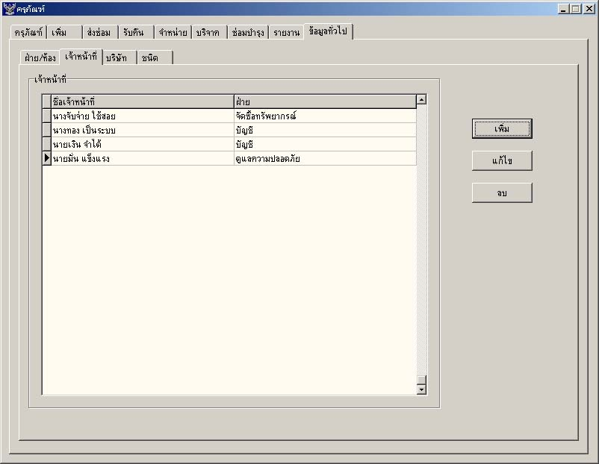
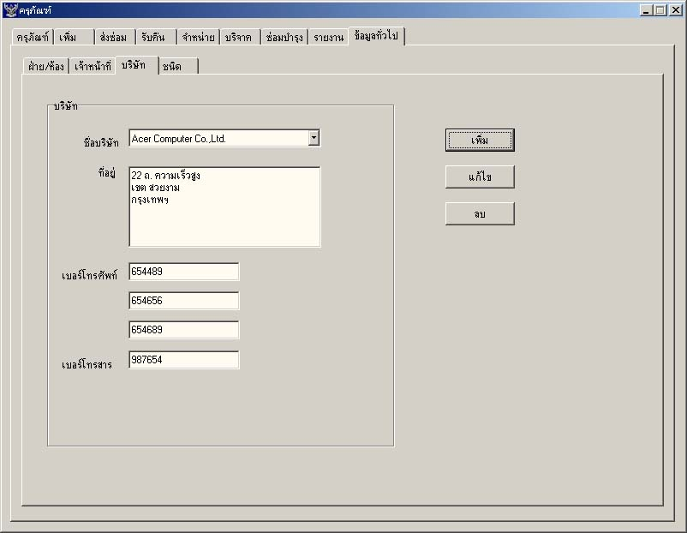
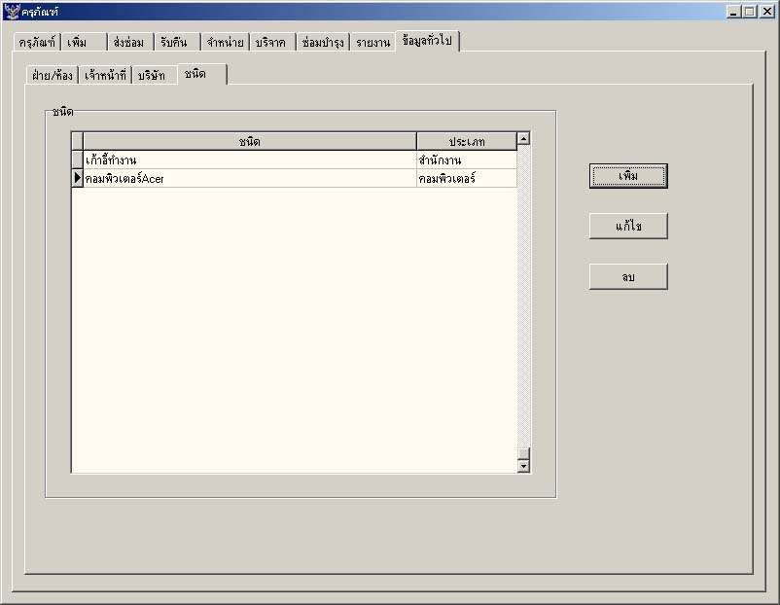
การออกแบบส่วนติดต่อกับผู้ใช้ส่วนครุภัณฑ์ (User Interface Design)
ส่วนจัดการข้อมูลทั่วไป

Slide 29
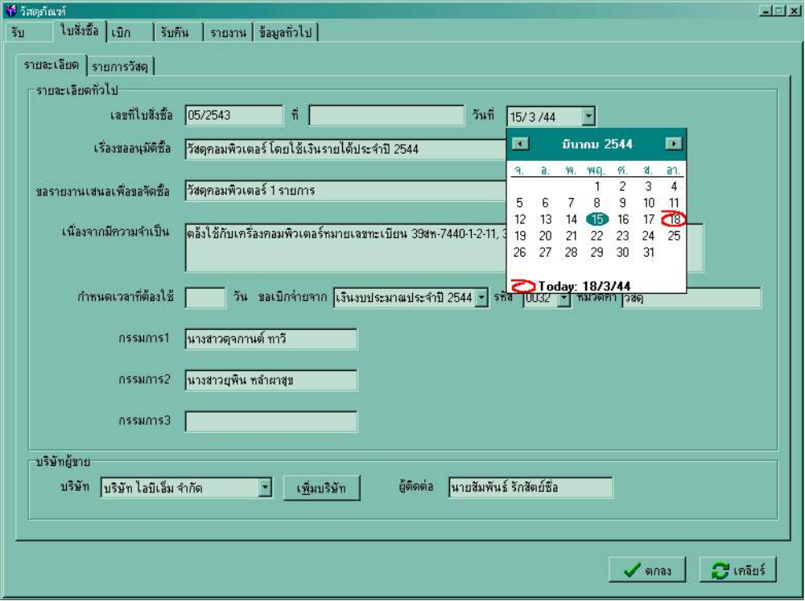
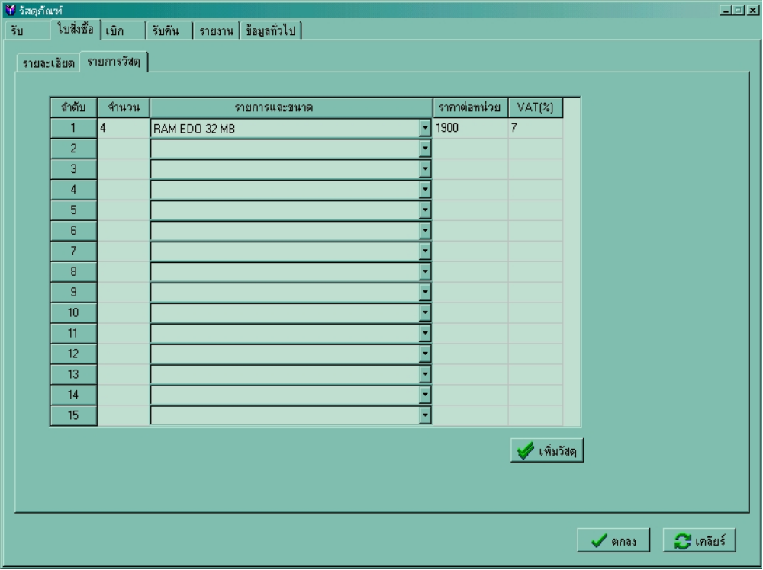
การออกแบบส่วนติดต่อกับผู้ใช้ส่วนวัสดุภัณฑ์ (User Interface Design)
ส่วนรายละเอียดใบสั่งซื้อวัสดุภัณฑ์

Slide 30


การออกแบบส่วนติดต่อกับผู้ใช้ส่วนวัสดุภัณฑ์ (User Interface Design)
ส่วนแสดงรายการรับวัสดุภัณฑ์

Slide 31


การออกแบบส่วนติดต่อกับผู้ใช้ส่วนวัสดุภัณฑ์ (User Interface Design)
ส่วนแสดงรายละเอียดและการแก้ไขรายการใบสั่งซื้อวัสดุภัณฑ์

Slide 32

การออกแบบส่วนติดต่อกับผู้ใช้ส่วนวัสดุภัณฑ์ (User Interface Design)
ส่วนการเบิกวัสดุภัณฑ์

Slide 33

การออกแบบส่วนติดต่อกับผู้ใช้ส่วนวัสดุภัณฑ์ (User Interface Design)
ส่วนการคืนวัสดุภัณฑ์

Slide 34



การออกแบบส่วนติดต่อกับผู้ใช้ส่วนวัสดุภัณฑ์ (User Interface Design)
ส่วนการออกรายงาน

Slide 35



การออกแบบส่วนติดต่อกับผู้ใช้ส่วนวัสดุภัณฑ์ (User Interface Design)
ส่วนจัดการข้อมูลทั่วไป

Slide 36
Central Library Asset Management
บทวิจารณ์และสรุป
ข้อดีของระบบบริหารทรัพย์สินสำนักหอสมุดกลาง
  สามารถช่วยเจ้าหน้าที่ในการดูแลทรัพย์สินของสำนักหอสมุดกลางอย่างมีประสิทธิภาพ
  สามารถพัฒนาต่อไปในอนาคตได้ง่ายเนื่องจากเดลไฟล์ เป็นภาษาระดับสูง ที่สามารถทำความเข้าใจได้ง่าย อีกทั้งยังมีความใกล้เคียงกับภาษาที่มนุษย์ใช้งานในชีวิตประจำวัน
Wutthichai Tangkamonrat
Wuthichai Limthongbai

Slide 37
Central Library Asset Management
บทวิจารณ์และสรุป
ข้อดีของระบบที่พัฒนา
ปัญหาที่พบในการทำงาน
แนวทางการพัฒนาต่อ
สิ่งที่ได้จากการทำงาน
Wutthichai Tangkamonrat
Wuthichai Limthongbai

Slide 38
Central Library Asset Management
Central Library Asset Management
ระบบบริหารทรัพย์สินสำนักหอสมุดกลาง
ระบบบริหารทรัพย์สินสำนักหอสมุดกลาง
วุฒิชัย ตั้งกมลรัตน์ 40010754
วุฒิชัย ลิ่มทองใบ 40010755
อ. ธนา หงส์สุวรรณ
อาจารย์ที่ปรึกษา

